Slide 1
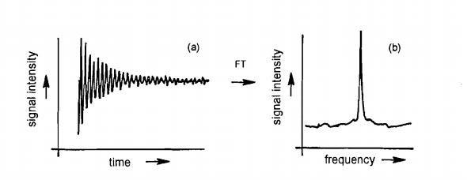
¹H NMR spektroskopie

Slide 2
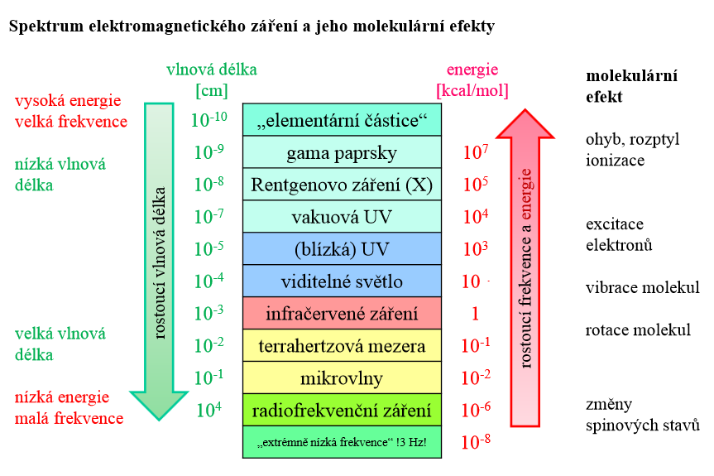

Slide 3
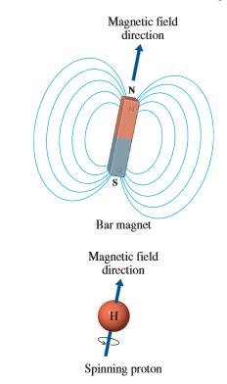


Slide 4
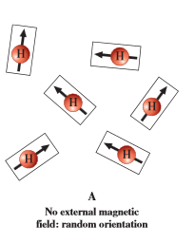
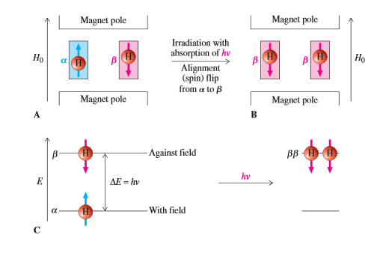
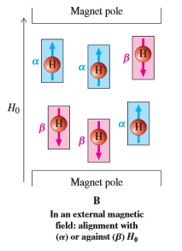
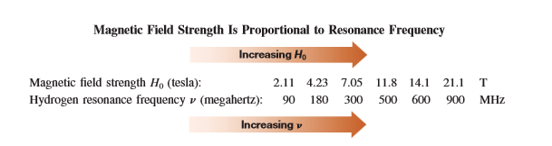

Slide 5
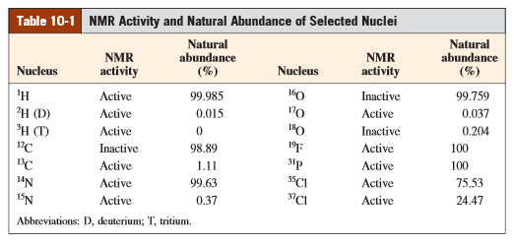
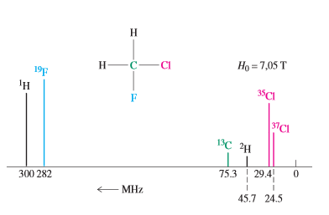

Slide 6
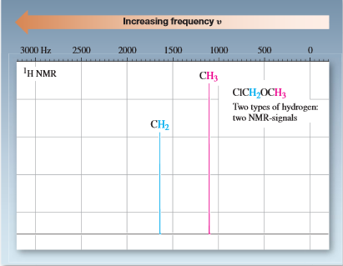

Slide 7
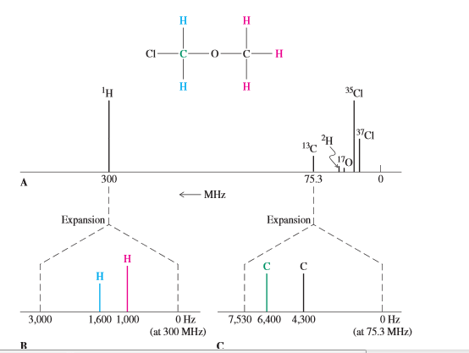

Slide 8
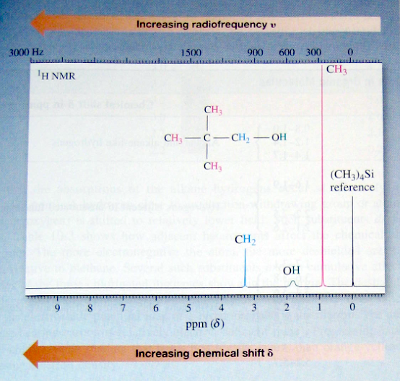
Chemický posun

Slide 9
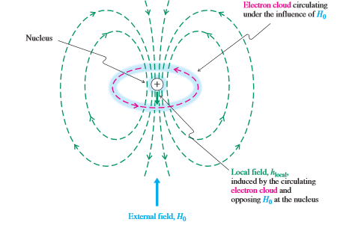

Slide 10
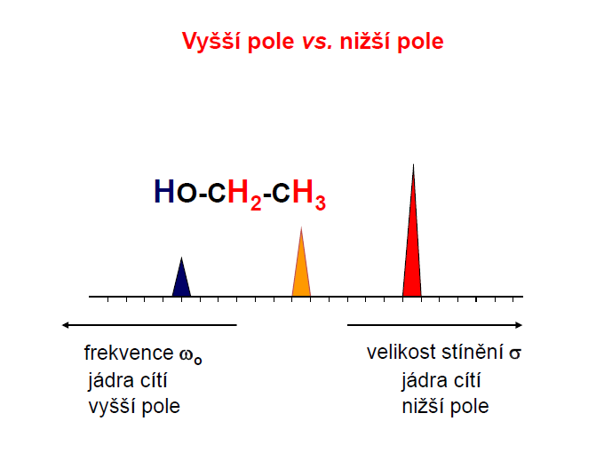
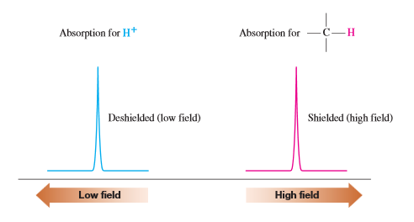

Slide 11
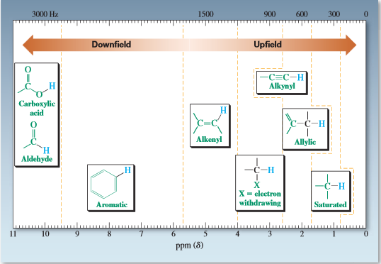
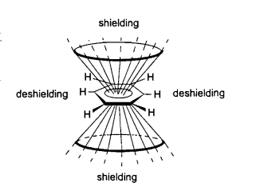

Slide 12
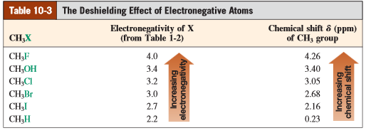
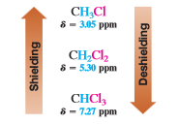
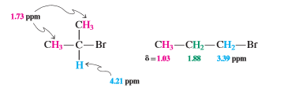

Slide 13
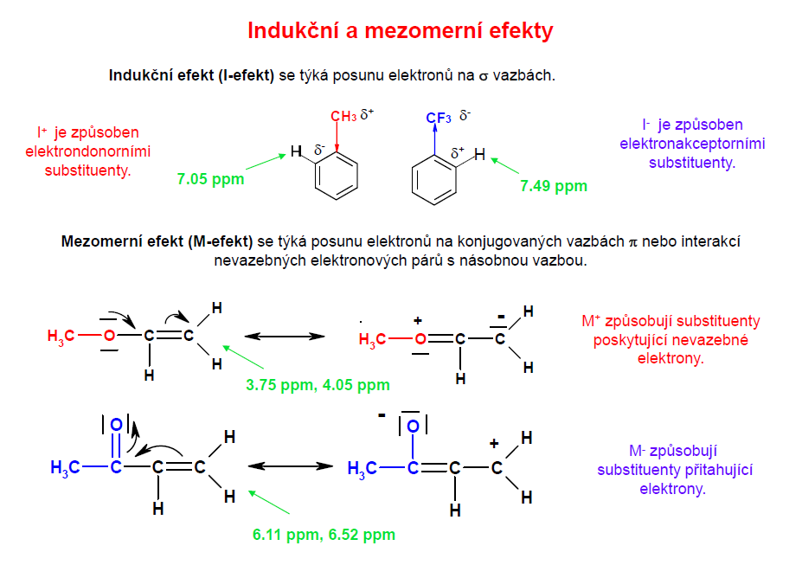

Slide 14
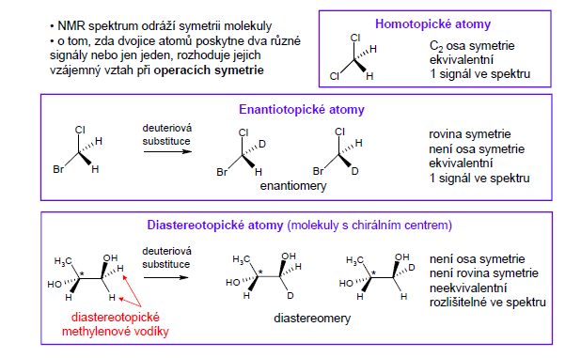
Symetrie molekuly pomáhá určit chemickou ekvivalenci

Slide 15
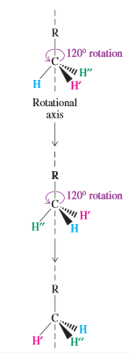
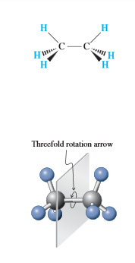

Slide 16
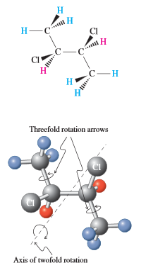

Slide 17
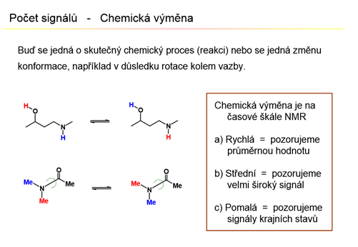
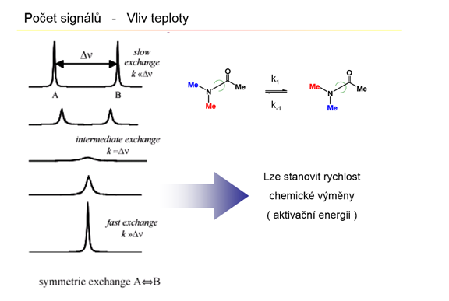

Slide 18
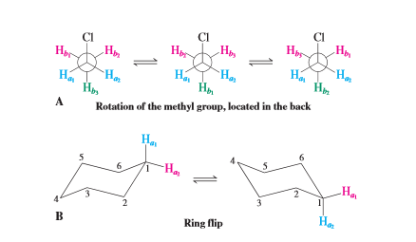


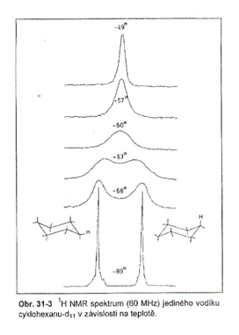

Slide 19
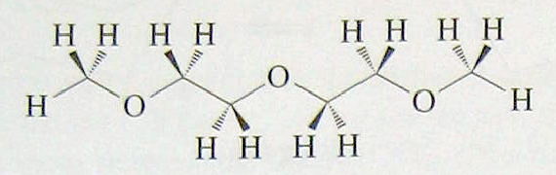
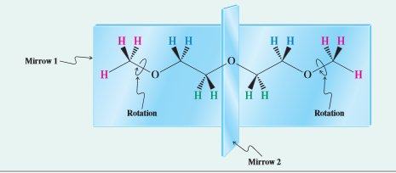
Kolik ¹H NMR signálů očekáváte u níže uvedené molekuly?

Slide 20
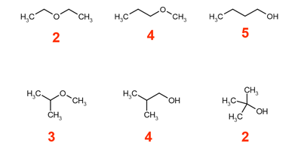
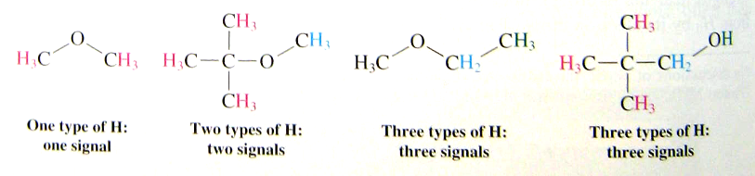

Slide 21
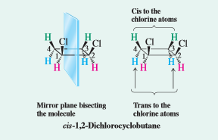
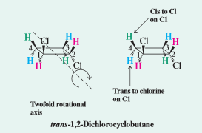
Kolik signálů očekáváte v ¹H NMR spektru cis- a trans-1,2-dichlorcyklobutanu?

Slide 22
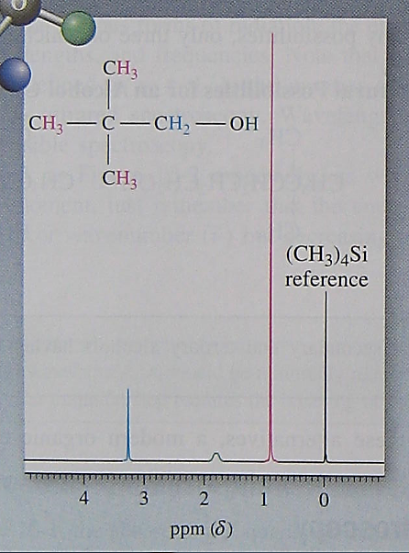
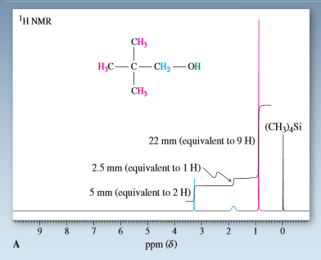
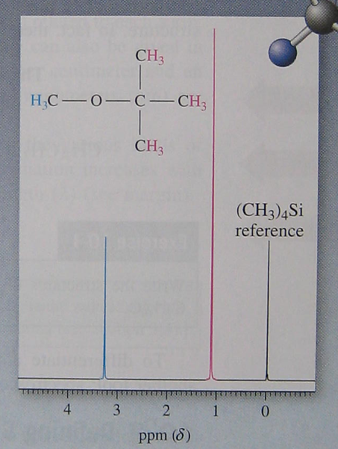
Rozhodněte, které spektrum náleží molekule
(t-butyl)(methyl)etheru
a které molekule 2,2-dimethylpropanolu?

Slide 23
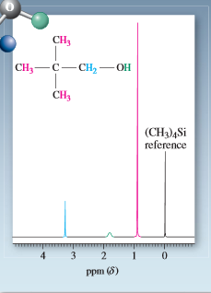
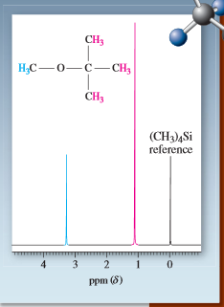

Slide 24
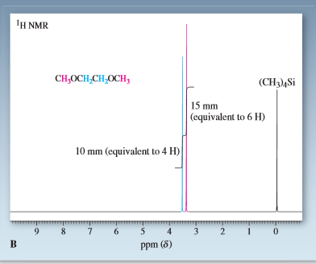
Rozhodněte, které spektrum náleží molekule
(t-butyl)(methyl)etheru a které molekule 1,2-dimethoxyethanu.

Slide 25
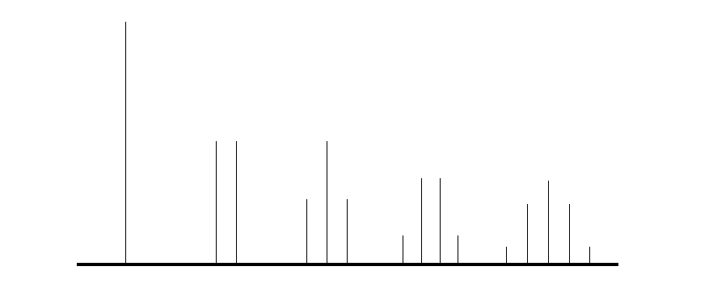
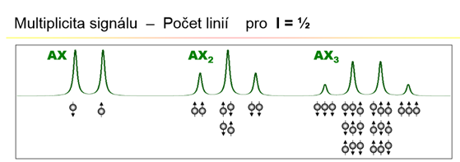
Multiplicita signálů
singlet dublet triplet kvartet kvintet
1 : 1 1 :2 : 1 1 : 3 : 3 : 1 1 : 4 : 6 : 4 : 1

Slide 26
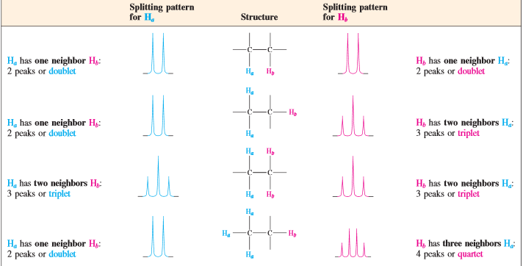
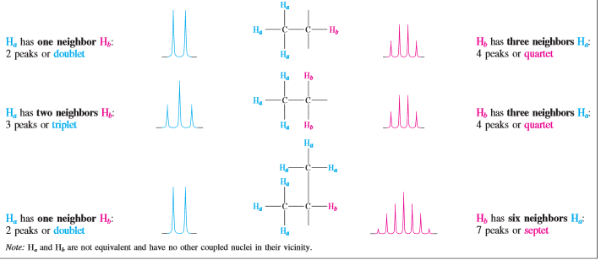

Slide 27
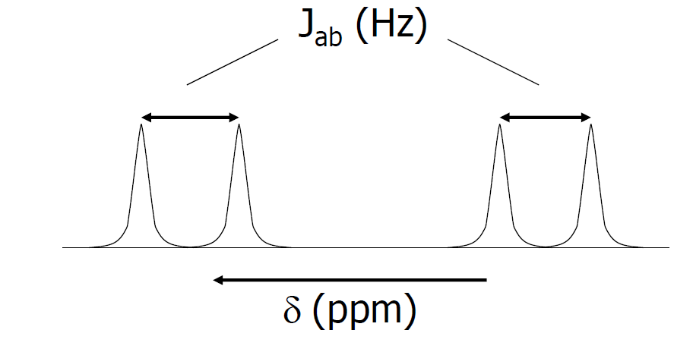
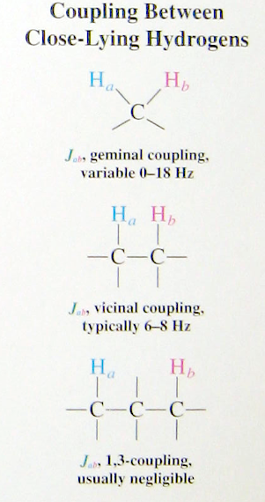
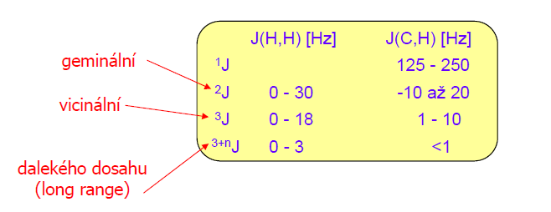
Interakční konstanta
nezávisí na H₀ vnějšího magnetického pole

Slide 28
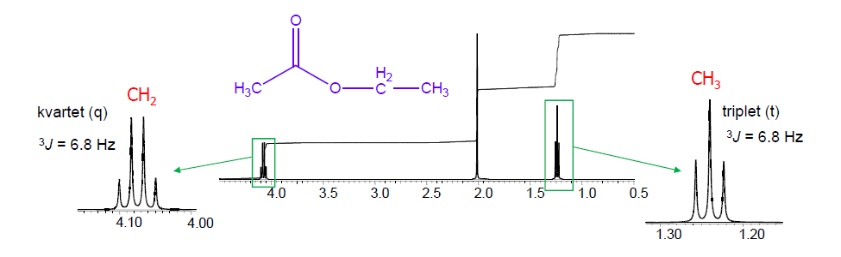
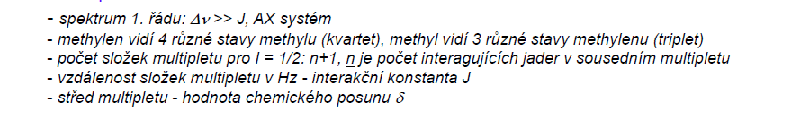
¹H NMR spektrum ethyl-acetátu

Slide 29


Slide 30


Slide 31


Slide 32


Slide 33




Štěpení signálů:
1,1-dichlor-2,2-diethoxyethan

Slide 34

Rozhodněte, které z následujících sloučenin odpovídá níže uvedené ¹H NMR spektrum.

Slide 35



Přiřaďte následující ¹H NMR spektra níže uvedeným sloučeninám:
1,1-dichlorethan
1,2-dichlorethan
1,3-dichlorpropan

Slide 36




Slide 37


Rozhodněte, které z následujících sloučenin odpovídá níže uvedené ¹H NMR spektrum.

Slide 38


Rozhodněte, které z následujících sloučenin odpovídá níže uvedené ¹H NMR spektrum.

Slide 39
Pokuste se odhadnout, kterému z izomerních alkoholů sumárního vzorce C₅H₁₂O odpovídá následující ¹H NMR spektrum.
0,92 (t, 3H)
1,20 (s, 6H)
1,49 (k, 2H)
1,85 (š. s, 1H)

Slide 40
Pokuste se odhadnout, jak byste na základě ¹H NMR spekter rozlišili izomerní ethery sumárního vzorce C₅H₁₂O.
1,19 (s, 9H)
3,21 (s, 3H)

Slide 41


Pokuste se zjistit strukturu dvou izomerů A a B se sumárním vzorcem C₅H₁₂O, která mají následující ¹H NMR spektra:
Pokuste se zjistit strukturu dvou izomerů A a B se sumárním vzorcem C₅H₁₂O, která mají následující ¹H NMR spektra:
A: d = 1,19 (s, 9 H); 3,21 (s, 3 H) ppm
B: d = 0,93 (t, 3 H); 1,20 (t, 3 H); 1,60 (sextet, 2H); 3,37 (t, 2 H); 3,47 (k, 2 H) ppm

Slide 42


Slide 43




Slide 44

¹³C NMR spektroskopie

Slide 45

¹³C NMR počet signálů

Slide 46



Slide 47


Slide 48


Slide 49


Slide 50


Slide 51


Slide 52



Slide 53



Slide 54


Slide 55


Infračervená spektroskopie
vibračně – rotační spektroskopie
v organické chemii – důkaz přítomnosti funkčních skupin

Slide 56


Slide 57



Aktivní jsou pouze ty vibrace v IČ spektru, při kterých se mění dipólový moment μ

Slide 58

Transmitance T (propustnost) hodnoty 0 – 1 (0 – 100%)
T = I / I₀
T = 0 prostředí světlo nepropouští vůbec
T = 1 prostředí propouští všechno světlo
Absorbance A = -log T
A = ε . l. c

Slide 59

Charakteristické vibrace cm⁻¹

Slide 60


Slide 61


Slide 62


Slide 63


Slide 64


Slide 65


Slide 66


Slide 67


Slide 68


Slide 69




Slide 70



Slide 71



Slide 72



Slide 73



Slide 74

HMOTNOSTNÍ SPEKTROMETRIE

Slide 75


primárně vzniká molekulární ion M^{+.}
fragmentací vznikají ionty dceřinné

Slide 76


Slide 77



Slide 78




Slide 79



Slide 80




Slide 81




štěpení alfa k heteroatomu

Slide 82


štěpení alfa ke karbonylu

